Slide 1
Chương 5: tính gần đúng đạo hàm & tích phân
Tài liệu:
Giải Tích Số, Phạm Kỳ Anh
Elementary Numerical Analysis, Atkinson & Han
Numerical methods, Greenbaum & Chartier
Tác giả: TS. Hà Phi
Khoa Toán – Cơ - Tin học
ĐHKHTN, ĐHQGHN

Slide 2


Bài toán 1: tính gần đúng đạo hàm
$$\frac{d^{n}f}{dx^{n}}$$
$$f^{\left(n\right)}\left(x\right)$$
hay
Đặt vấn đề: chúng ta đã cho hàm y = f (x) và muốn nhận một trong các đạo hàm của nó tại điểm x = x_k. Thuật ngữ “đã cho” có nghĩa là chúng ta có một thuật toán để tính toán hàm hoặc chúng ta có một tập hợp các điểm dữ liệu rời rạc (x_i, y_i), i = 0, 1,. . . , n.
Trong cả hai trường hợp, chúng ta có quyền truy cập vào một số lượng hữu hạn các cặp dữ liệu (x, y) để tính toán đạo hàm.
Công cụ 1: khai triển chuỗi Taylor của f (x) tại điểm x_k, công cụ này có ưu điểm là cung cấp cho chúng ta thông tin về sai số => Phương pháp sai phân hữu hạn
Công cụ 2: đa thức nội suy, i.e. ta có thể đi tính đạo hàm của đa thức nội suy P(x) xấp xỉ f(x) và sau đó tính P’(x_k). => Phương pháp nội suy
Google search: automatic differentiation

Slide 3
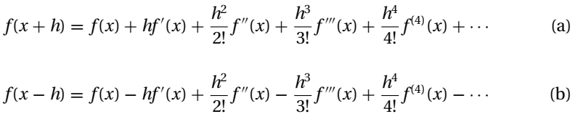
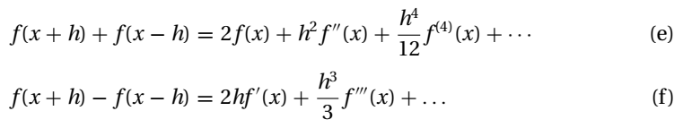

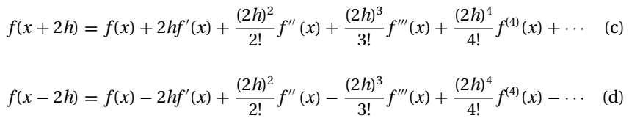
Các công thức sai phân trung tâm
Dựa trên các khai triển chuỗi Taylor tiến và lùi của f (x) tại x, chẳng hạn như
Do đó
ta có
Từ (e) và (f) ta có công thức sai phân trung tâm cho f’(x) với sai số O(h^2)
Q? Sử dụng thêm 2 khai triển Taylor nữa của f(x) tại x như (c) & (d) ở dưới đây. Hãy đi tìm công thức sai phân trung tâm cho f’(x) với sai số O(h^4)

Slide 4


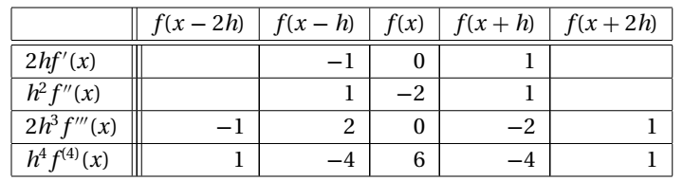

Các công thức sai phân trung tâm
Tương tự ta có
$$⇒$$
Thay thế các xấp xỉ của f’(x) và f’’(x) vào (e) và (f) ta được các xấp xỉ đạo hàm cấp cao hơn
Bảng tổng hợp các hệ số của xấp xỉ sai phân trung tâm với sai số O(h^2)

Slide 5



Các công thức sai phân 1 phía với sai số O(h)
Dựa trên các khai triển chuỗi Taylor tiến và lùi của f (x) tại x, chẳng hạn như
Do đó ta có các công thức sai phân 1 phía sau
Sai phân tiến (forward difference)
Sai phân lùi (backward difference)
Tương tự ta có CT sai phân tiến cho f’’(x)
Chú ý: Thực tế đòi hỏi các công thức có độ chính xác tốt hơn O(h), i.e. O(h^p) với p>1.

Slide 6
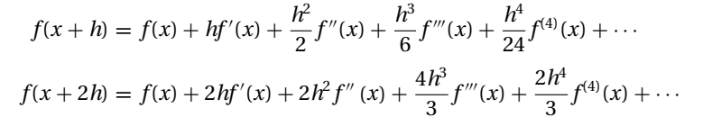



Các công thức sai phân 1 phía với sai số O(h^p)
Chúng ta loại bỏ f "(x) bằng cách lấy PT2 – 4 * PT1. Kết quả là
=>
=>
Xấp xỉ sai phân tiến bậc 2

Slide 7
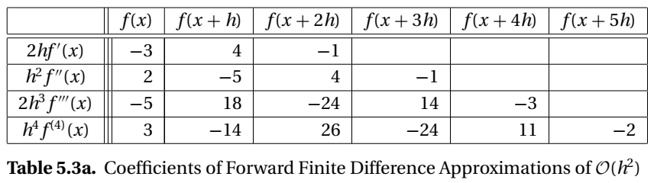
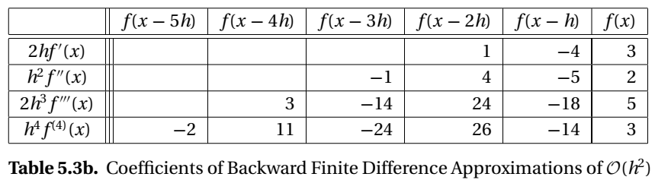
Các công thức sai phân 1 phía với sai số O(h^p)
Các xấp xỉ sai phân hữu hạn cho các đạo hàm cấp cao hơn f’(x) liên quan thêm nhiều chuỗi Taylor. Do đó, xấp xỉ sai phân tiến cho f "(x) sử dụng chuỗi Taylor cho f (x + h), f (x + 2h) và f (x + 3h);
xấp xỉ cho f '''(x) bao gồm các chuỗi cho f (x + h), f (x + 2h), f (x + 3h), f (x + 4h), v.v.

Slide 8





Ngoại suy richardson
Phép ngoại suy Richardson là một phương pháp đơn giản để tăng độ chính xác của một số phương pháp số nhất định, bao gồm các phép xấp xỉ sai phân hữu hạn.
Giả sử rằng chúng ta có một phương pháp tính toán gần đúng một đại lượng G.
Hơn nữa, giả sử rằng kết quả phụ thuộc vào một tham số h (step/bước của phương pháp).
Ký hiệu xấp xỉ bằng g (h), ta có G = g(h) + E(h), trong đó E(h) đại diện cho sai số.
Phép ngoại suy Richardson có thể giảm sai số, miễn là nó có dạng trong đó c và p là các hằng số.
Chúng ta bắt đầu bằng cách tính g (h) với một số giá trị của h
và
Khi đó ta có thể khử c và tính ra G
bằng CT ngoại suy Richardson
TH đặc biệt phổ biến là sử dụng
h_2 = h_1/2

Slide 9
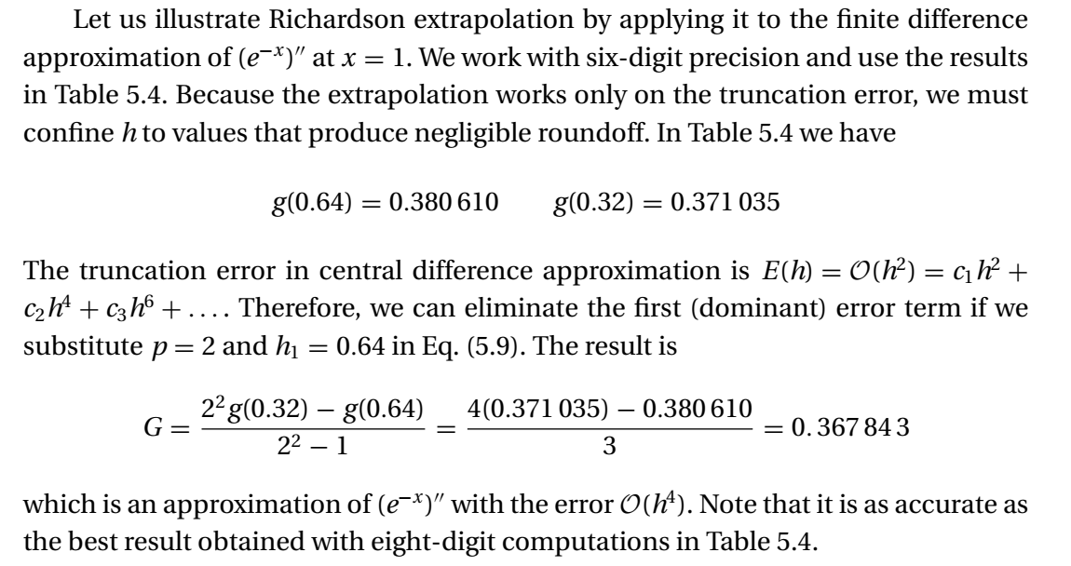

Slide 10

Phương pháp sử dụng đa thức nội suy
Nếu f (x) được cho dưới dạng một tập các điểm dữ liệu rời rạc, thì phép nội suy có thể là một công cụ rất hiệu quả để tính toán các đạo hàm của nó.
Ý tưởng là xấp xỉ đạo hàm của f (x) bằng đạo hàm của đa thức nội suy
đi qua n + 1 điểm dữ liệu
Ưu điểm: Phương pháp này đặc biệt hữu ích nếu các điểm dữ liệu được phân bố không đều, và do đó không thể áp dụng phương pháp sai phân hữu hạn.
Hạn chế: Các phương pháp nội suy Lagrange hay Newton đều không phù hợp ở đây, do việc lấy đạo hàm của các đa thức nội suy (dạng Lagrange/Newton) là rất khó & không rẻ (chi phí tính toán đắt).
Giải pháp: Phương pháp bình phương tối thiểu (sẽ trở thành nội suy khi bậc của đa thức = n, và ta có chính xác n+1 mốc nội suy).
Trường hợp dữ liệu bị nhiễu (bậc của đa thức = m < n) thì vẫn dùng bình phương tối thiểu nbt.

Slide 11
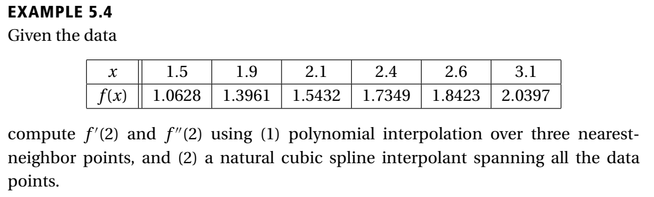
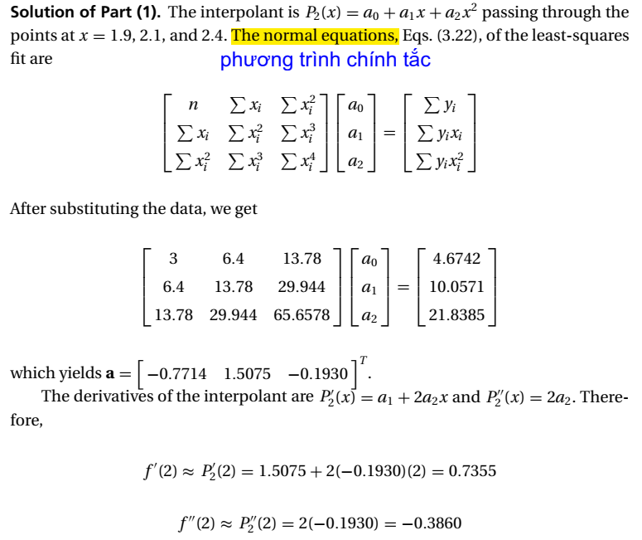

Slide 12

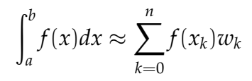


Bài Toán 2. tính gần đúng tích phân hữu hạn
$$\left.\lim_{n→∞}S_{n}(f;a,b\right)$$
Cách suy nghĩ thông thường: lập tổng Riemann (Darboux) rồi đi tìm
Ý tưởng: đi tìm xấp xỉ tích phân dạng
Công thức này rất có ý nghĩa khi mà f cho trước, n có thể cho trước (nhỏ hơn n trong tổng Darboux nhiều), và có thể hàm f chỉ biết giá trị tại các điểm x_k , k = 0,…,n.
Ở đây chúng ta gọi là các trọng số, x_k là các điểm nút.
Công thức cầu phương có 2n+2 tham số bao gồm n+1 trọng số, n+1 nút.
Việc chọn trọng số hay chọn nút sẽ dẫn đến 2 lớp phương pháp quan trọng: Newton-Cotes và Gauss

Slide 13


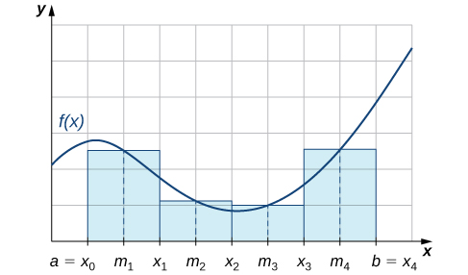
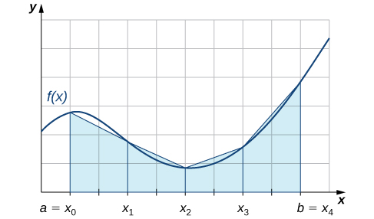
MỘT SỐ QUY TẮC CẦU PHƯƠNG ĐƠN GIẢN
Các quy tắc 1 phía (n=0)
Quy tắc trung điểm/hình chữ nhật (midpoint rule) (n=1)
Quy tắc hình thang (trapezoidal rule) (n=2)

Slide 14
MỘT SỐ QUY TẮC CẦU PHƯƠNG ĐƠN GIẢN
Các quy tắc 1 phía (n=1)
Quy tắc trung điểm/hình chữ nhật (midpoint rule) (n=1)
Quy tắc hình thang (trapezoidal rule) (n=2)
Các quy tắc 1 phía chỉ chính xác cho các hàm hằng.
Các quy tắc trung điểm và hình thang chính xác cho các hàm tuyến tính (y=ax+b).

Slide 15
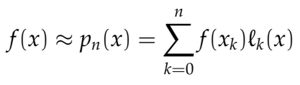
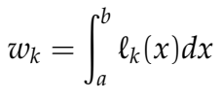


Các phương pháp Newton-Cotes
Dựa trên nội suy Lagrange ta xấp xỉ
trong đó , các điểm nút x_k được lấy theo lưới đều.
Việc tính toán trực tiếp các trọng số (sử dụng công thức nội suy) rất không tốt.
Phương pháp hệ số bất định: coi các là các hệ số chưa biết.
Chú ý: phương pháp Newton-Cotes chính xác với mọi đa thức bậc .
Cho ta được hệ n+1 phương trình n+1 ẩn dạng Vandemonde. Giải hpt này ta tìm được các , và có công thức xấp xỉ tích phân.
$$≤n$$
$$f=1, x, x^{2},...,x^{n}$$

Slide 16
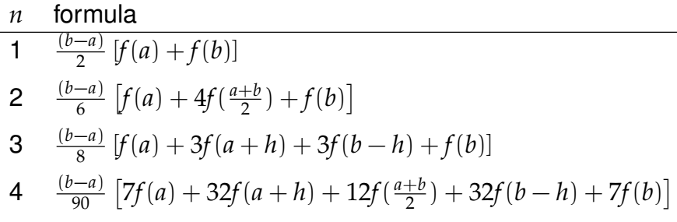
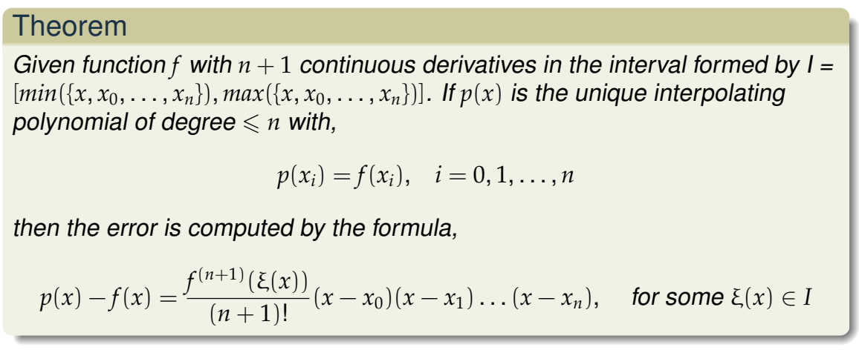
Các công thức Newton-Cotes cơ bản
Tên công thức
Hình thang
Simpson 1/3
Simpson 3/8
Boole
ĐÁNH GIÁ SAI SỐ
Dựa trên ước lượng sai số của phép nội suy Lagrange

Slide 17
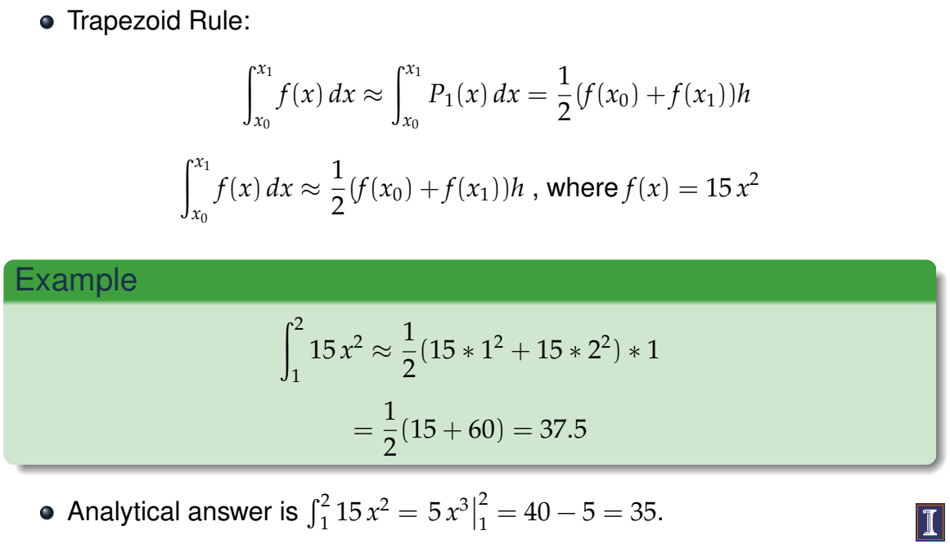

Slide 18
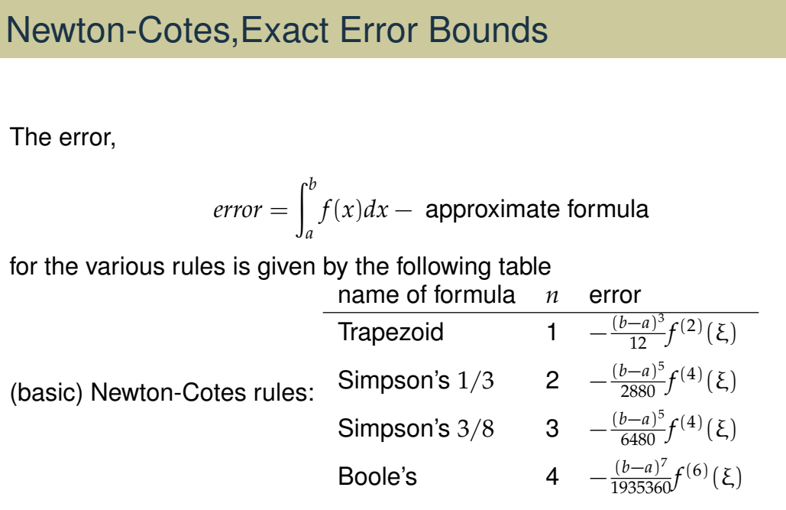

Slide 19
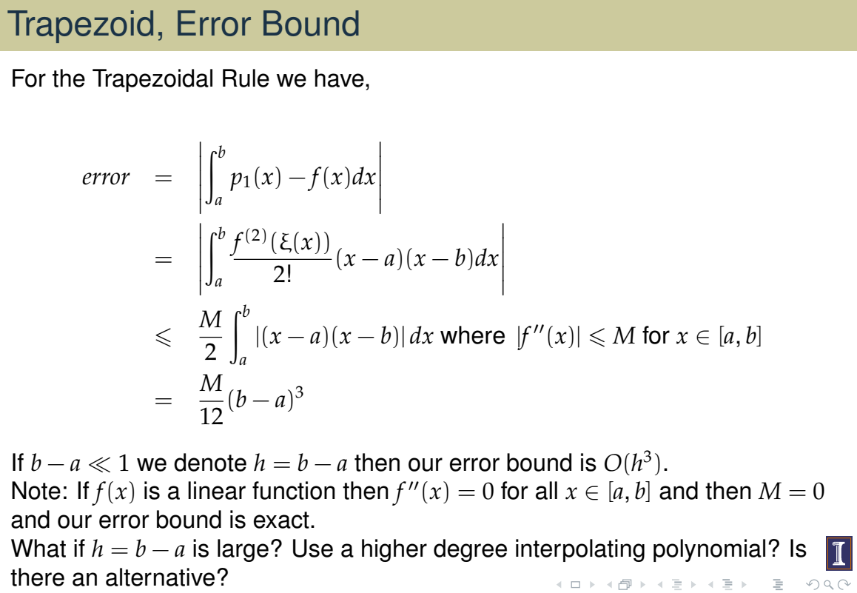

Slide 20









Thực tế ứng dụng: các công thức composite
Cần chia nhỏ đoạn [a,b] thành n đoạn đều nhau để xấp xỉ tích phân trên từng đoạn nhỏ.
Quy tắc trung điểm
Đánh giá sai số toàn phần trong đó
Quy tắc hình thang
Đánh giá sai số toàn phần trong đó
Quy tắc Simpson 1/3
Đánh giá sai số toàn phần trong đó
$$a=x_{0}<x_{1}<...<x_{n−1}<x_{n}=b, x_{i}−x_{i−1}=h, h=\frac{b−a}{n} .$$
$$\int_{a}^{b}{f(x)d\text{x}≈h \left[\left.f(\frac{x_{0}+x_{1}}{2})+f(\frac{x_{1}+x_{2}}{2})+...+f(\frac{x_{n−1}+x_{n}}{2}\right)\right]}$$
$$M\frac{\left(b−a\right)}{12}h^{2}$$
$$M=\sup_{\text{[}\text{a}\text{,}\text{b}\text{]}}|\left.f^{″}(x\right)|$$
$$\int_{a}^{b}{f(x)d\text{x}≈\frac{h}{2} \left[\left.f(x_{0})+2f(x_{1})+...+2f(x_{n−1})+f(x_{n}\right)\right]}$$
$$M\frac{\left(b−a\right)}{12}h^{2}$$
$$M=\sup_{\text{[}\text{a}\text{,}\text{b}\text{]}}|\left.f^{″}(x\right)|$$
$$\int_{a}^{b}{f(x)d\text{x}≈\frac{h}{6} \left[\left.f(x_{0})+4f(x_{1})+2f(x_{2})+4f(x_{3})+...+4f(x_{2n−1})+f(x_{2n}\right)\right]}$$
$$M\frac{\left(b−a\right)}{180}h^{4}$$
$$M=\sup_{\text{[}\text{a}\text{,}\text{b}\text{]}}|\left.f^{\left(4\right)}(x\right)|$$

Slide 21
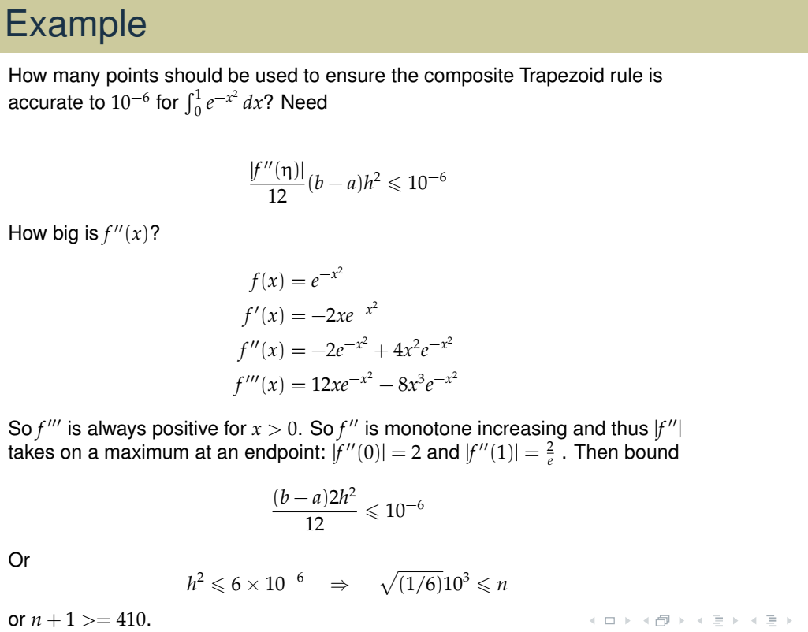

Slide 22
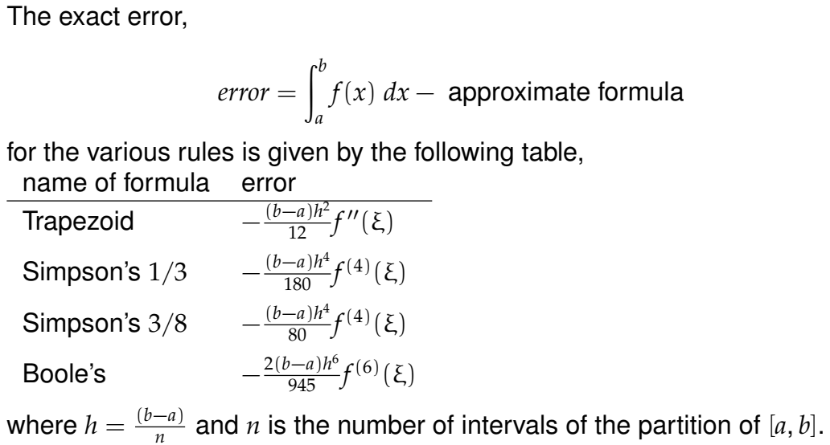
Đánh giá sai số cho công thức Newton-Cotes composite

Slide 23
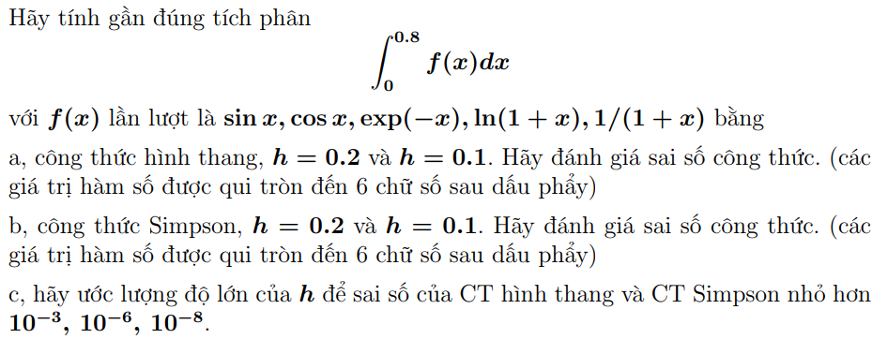
Bài Tập
Bài 1
Bài 2

Slide 24


Các phương pháp cầu phương gauss
Ý tưởng: đi tìm xấp xỉ tích phân dạng
Ở đây chúng ta gọi là các trọng số, x_k là các điểm nút.
Công thức cầu phương có 2n+2 tham số bao gồm n+1 trọng số, n+1 nút.
Như vậy có 2n+2 ẩn số, ta cần 2n+2 phương trình => ta chọn các đa thức có bậc
Thay lần lượt vào ta được hệ phương trình.
Câu hỏi: Vậy phương pháp Gauss khác Newton-Cotes ở chỗ nào?
Trả lời: 1. Newton-Cotes lưới các nút là đều, hệ phương trình là tuyến tính
2. Gauss lưới các nút là không đều, hệ phương trình phi tuyến
3. Gauss có nhiều tham số để lựa chọn hơn, nên cấp chính xác tốt hơn.
$$≤2n+1$$
$$f(x)=1, x, x^{2},...,x^{2n+1}$$

Slide 25
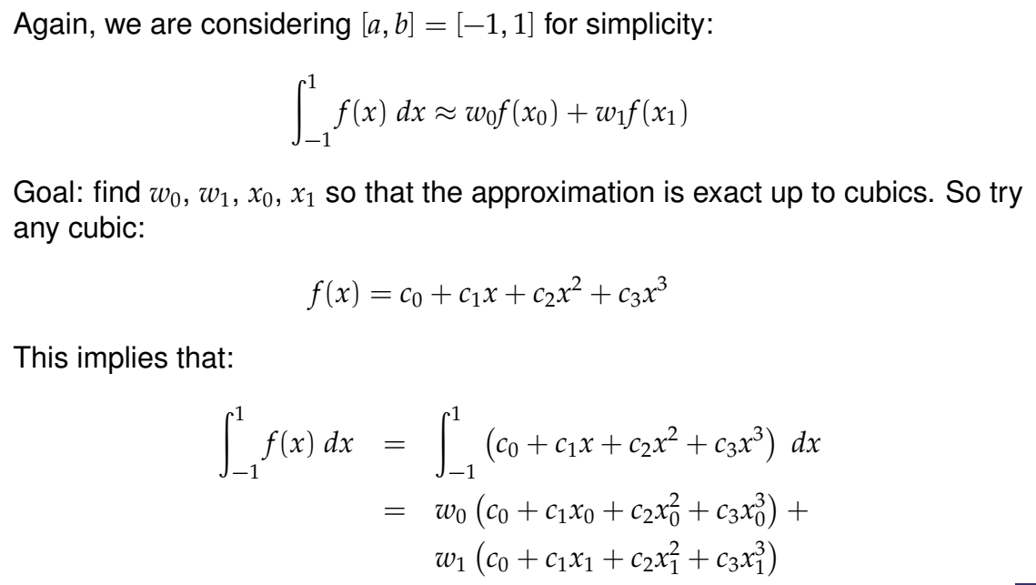
Ví dụ: Cầu phương Gauss với n = 1. Liệu có tốt hơn quy tắc hình thang?

Slide 26
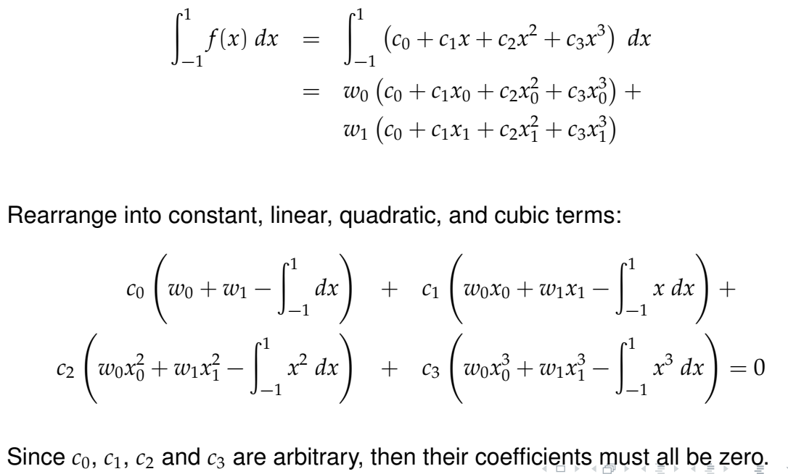
Ví dụ: Cầu phương Gauss với n = 1. Liệu có tốt hơn quy tắc hình thang?

Slide 27
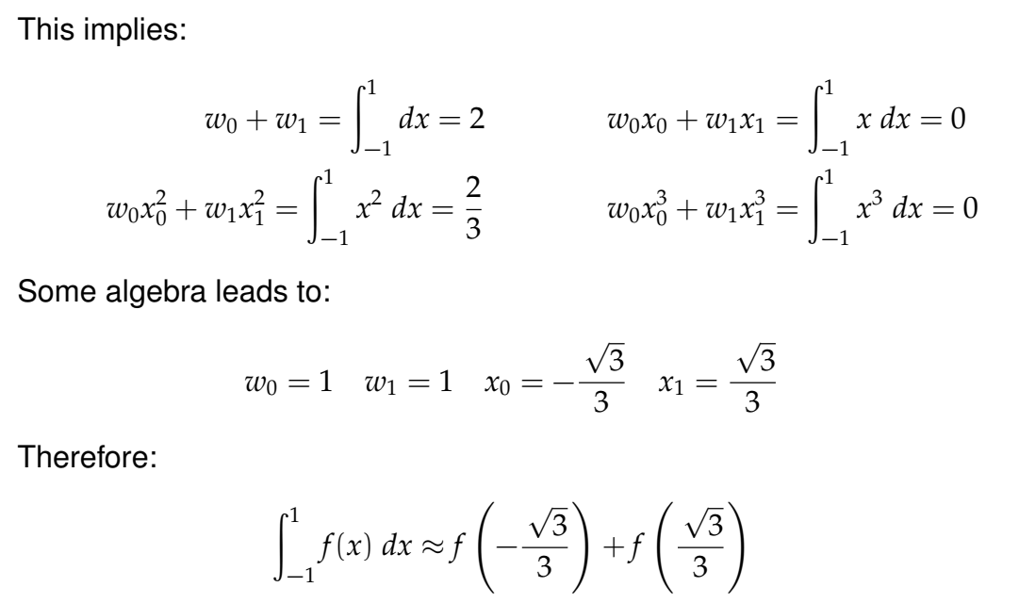
Ví dụ: Cầu phương Gauss với n = 1. Liệu có tốt hơn quy tắc hình thang?

Slide 28
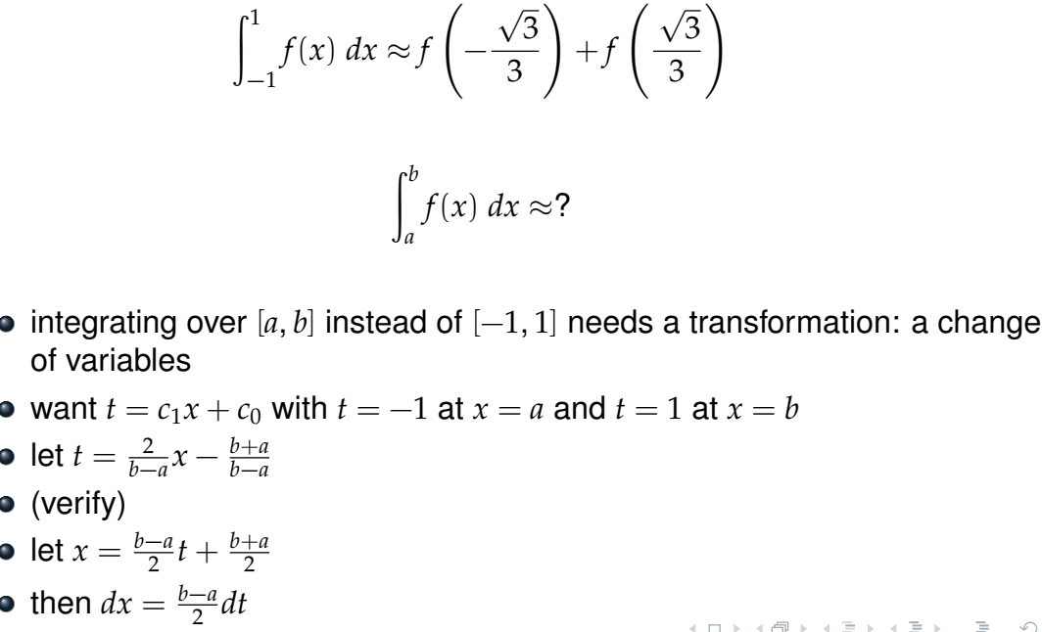
Trường hợp đoạn [a.b] tổng quát

Slide 29
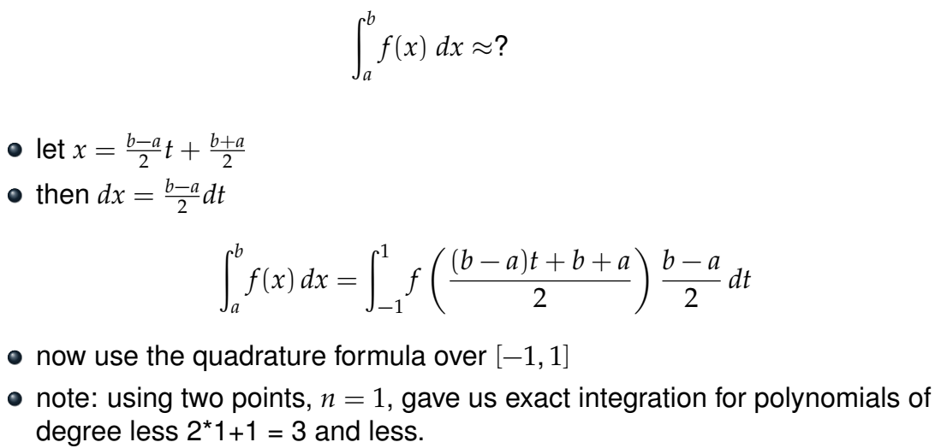
Trường hợp đoạn [a.b] tổng quát

Slide 30
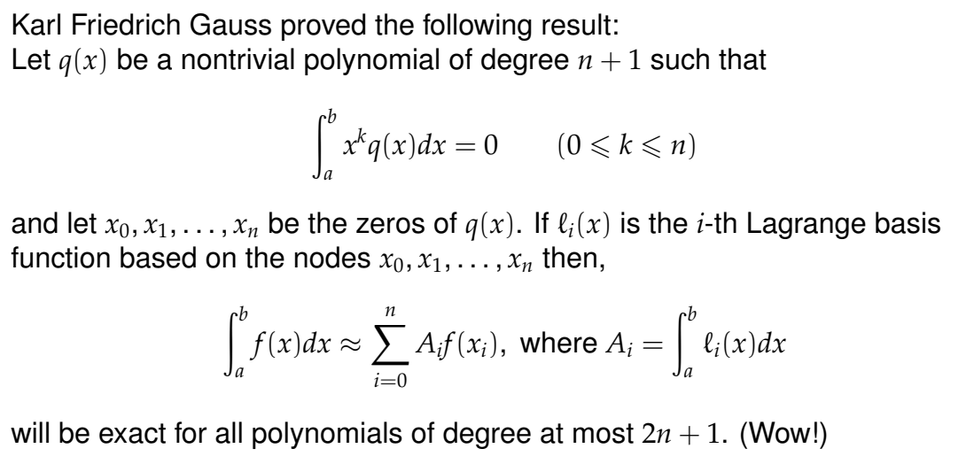
Ý tưởng đột phá của Gauss: sử dụng các đa thức trực giao.

Slide 31
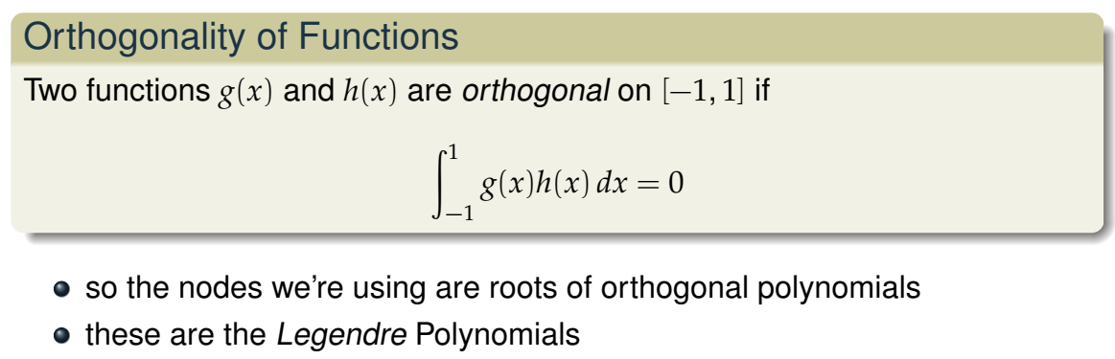
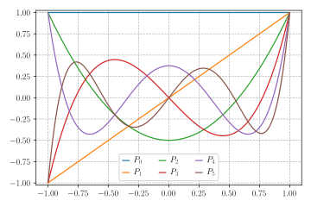
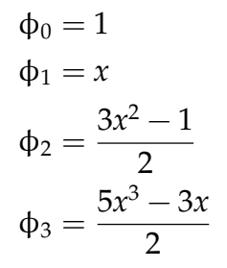
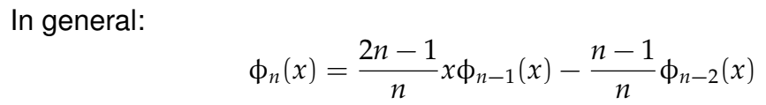
ĐA THỨC TRỰC GIAO

Slide 32
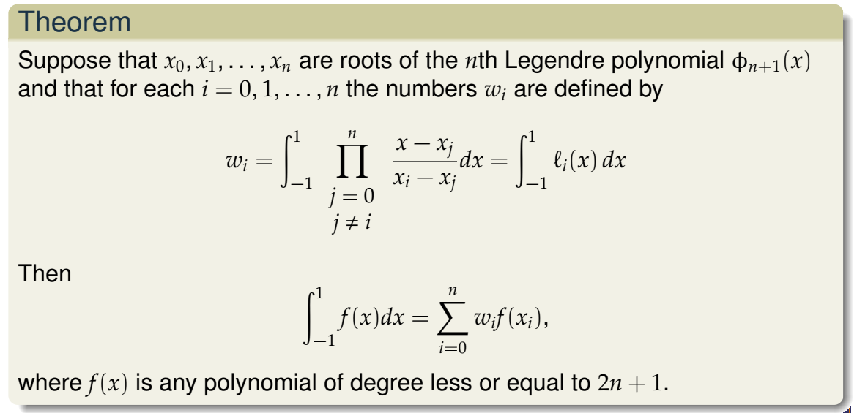
Ý tưởng đột phá của Gauss: sử dụng các đa thức trực giao.

Slide 33
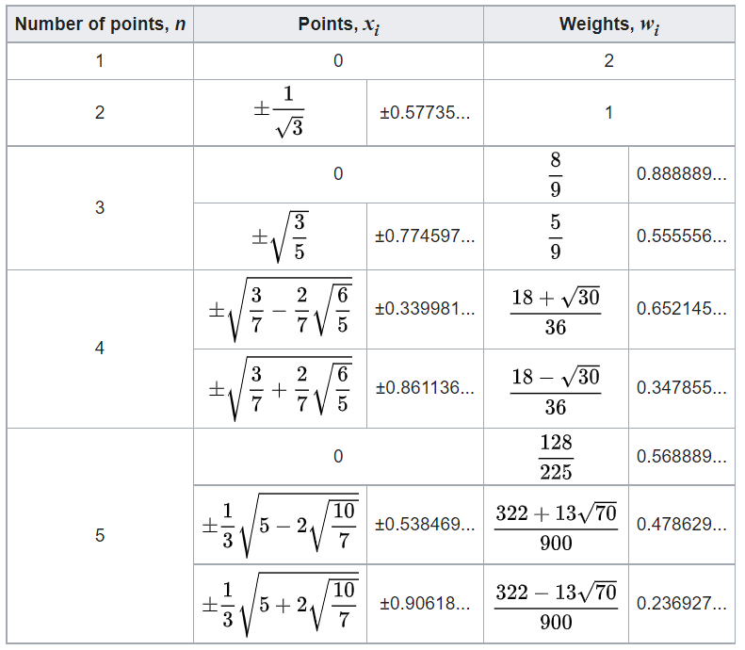
Chú ý: dùng trọng số và node theo bảng – đừng tính lại làm gì

Slide 34
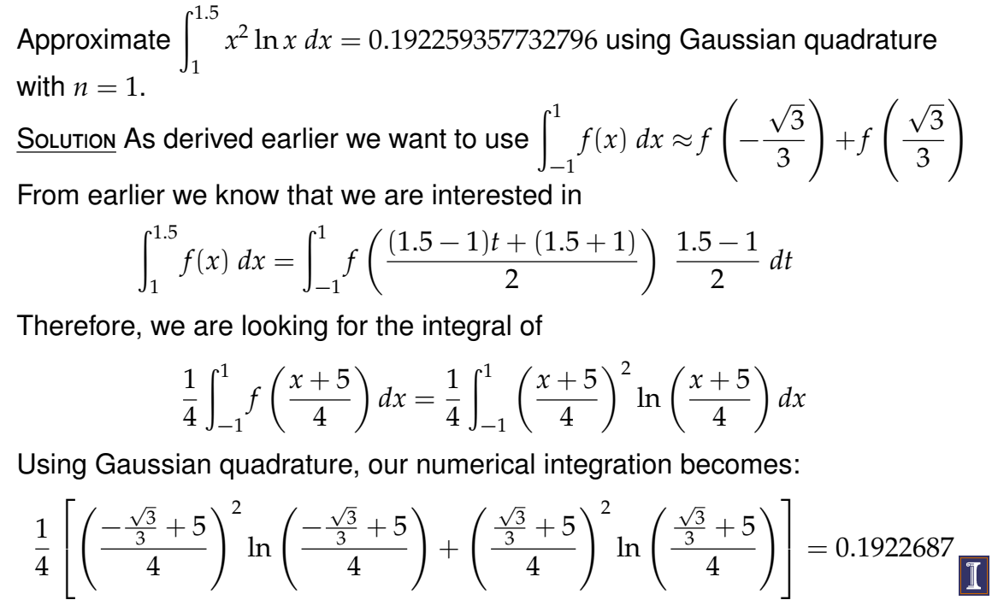
Ví dụ

Slide 35
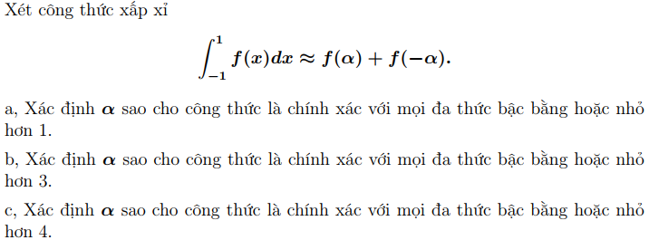
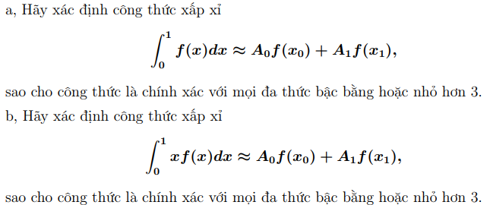
Bài Tập
Bài 1
Bài 2

Slide 36
Những gì thầy chưa nói trong chương này (mà có thể gặp trong thực tế)
Cầu phương tích phân bội
Phương pháp Monte-Carlo tính tích phân bội

Slide 37
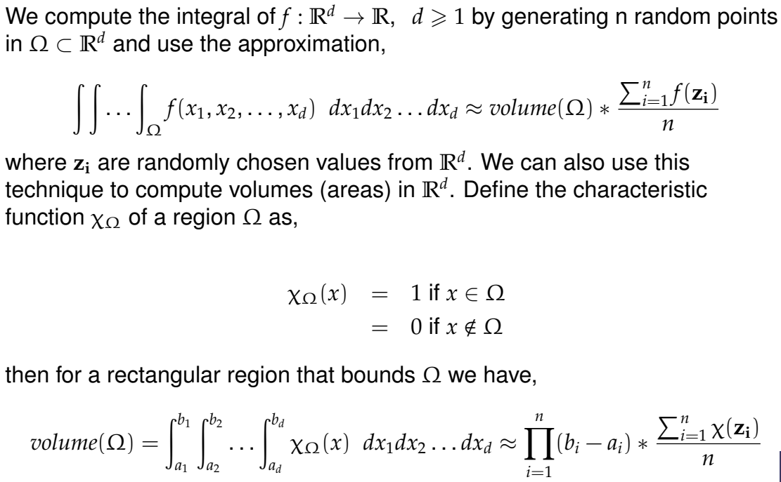
Monte Carlo integration

Slide 38
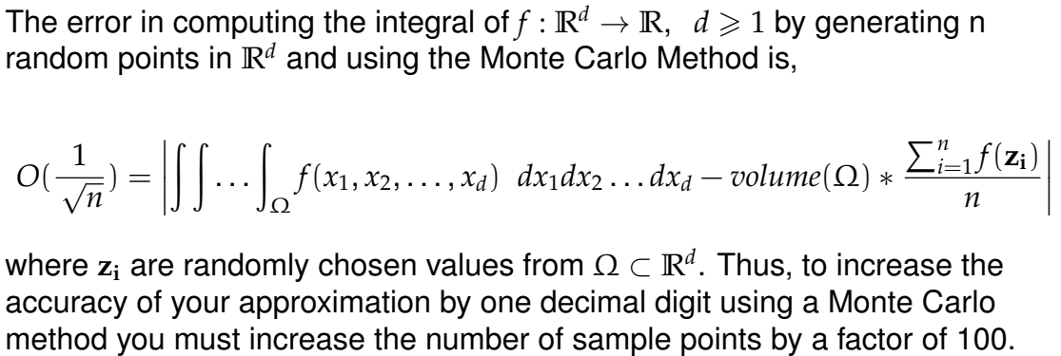
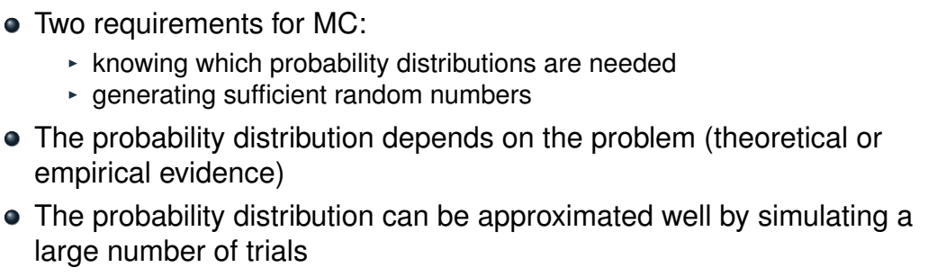
Monte Carlo integration Error

